Slide 1
الوحدة الثانية
الكَهرباء في حياتنا
القوة الدافعة الكهربائية

Slide 2

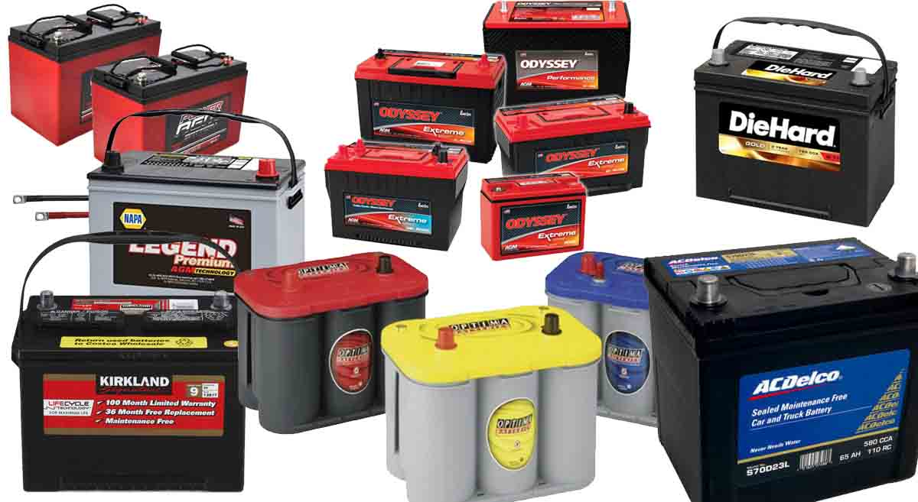
القوة الدافعة الكهربائية
التعريف
فرق الجهد بين طرفيّ العمود الكهربائي في حال عدم مرور تيار في الدارة (عندما تكون الدارة الكهربائية مفتوحة) وتقاس بوحدة الفولت.

Slide 3
القوة الدافعة الكهربائية
العلاقة بين القوة الدافعة الكهربائية وفرق الجهد في الدارة
الدارة موصولة على التوالي:
م _{داخلية}
م _{المكافئة} = م _{داخلية} + م _{خارجية}
المقاومة
A
م _{خارجية}
جـ _{الكلي} = جـ _{مقاومة} _{داخلية} + جـ _{مقاومة} _{خارجية}
فرق الجهد
V
ت _{الكلي} = ت _{مقاومة} _{داخلية} = ت _{مقاومة} _{خارجية}
شدة التيار

Slide 4

القوة الدافعة الكهربائية
العلاقة بين القوة الدافعة الكهربائية وفرق الجهد في الدارة
جـ _{الكلي} = جـ _{مقاومة} _{داخلية} + جـ _{مقاومة} _{خارجية}
م _{داخلية}
جـ _{الكلي} = ت × م _{داخلية} + ت × م _{خارجية}
A
م _{خارجية}
جـ _{الكلي} = ت ( م _{داخلية} + م _{خارجية})
جـ _{الكلي} = ق _{د} = ت ( م _{داخلية} + م _{خارجية})
V
ق _{د}
ق _{د}
=
ت =
قانون أوم: جـ = ت × م
م _{مكافئة}
م _{داخلية} + م _{خارجية}

Slide 5

القوة الدافعة الكهربائية
ماذا تتوقع أن تكون العلاقة بين القوة الدافعة الكهربائية وفرق الجهد عندما تكون المقاومة الداخلية أصغر بكثير من المقاومة الخارجية
تكون القوة الدافعة الكهربائية = فرق الجهد بين طرفيّ المقاومة الخارجية
م _{داخلية}
A
م _{خارجية}
V

Slide 6

القوة الدافعة الكهربائية
مثال 1
احسب قيمة مقاومة كل مصباح، اذا علمت أن شدة التيار 2 أمبير، والقوة الدافعة الكهربائية لمصدر الجهد 18 فولت، ومقاومته الداخلية 1 أوم، اذا كان المصباحان متشابهين.
م _{المكافئة} = م _{داخلية} + م _{خارجية}
الخطوة 1:
= 1 + م _{خ} + م _{خ}
م _{المكافئة} = 1 + 2 م _{خ}
ق _{د} = 18 فولت
ت = 2 أمبير
ق _{د} = ت ( م _{داخلية} + م _{خارجية})
الخطوة 2:
م _{د} = 1 أوم
A
18 = 2 ( 1 + 2 م _{خ})
م _{خ}
م _{خ}
م _{خ} = 4 أوم

Slide 7
القوة الدافعة الكهربائية
مثال 2
في احدى التجارب لقياس المقاومة الداخلية لعمود كهربائي، تم الحصول على النتائج الآتية:
م _{داخلية}
فرق الجهد (جـ) / فولت | شدة التيار (ت) / أمبير
5.0 | 0.5
4.0 | 1.0
3.0 | 1.5
2.0 | 2.0
A
م _{خارجية}
V

Slide 8
القوة الدافعة الكهربائية
7.0
مثال 2
6.0
(أ) مثّل البيانات بيانيًا بحيث فرق الجهد (جـ) على محور الصادات، وشدة التيار على محور السينات.
5.0
فرق الجهد (جـ) / فولت | شدة التيار (ت) / أمبير
5.0 | 0.5
4.0 | 1.0
3.0 | 1.5
2.0 | 2.0
4.0
فرق الجهد (جـ) / فولت
3.0
2.0
1.0
0
1.0
2.0
3.0
4.0
شدة التيار (ت) / أمبير

Slide 9
القوة الدافعة الكهربائية
7.0
مثال 2
6.0
(ب) جد ميل الخط المستقيم.
5.0
جـ₂ – جـ₁
الميل =
ت₂ – ت₁
4.0
فرق الجهد (جـ) / فولت
5.0 – 2.0
=
0.5 – 2.0
3.0
3.0
=
- 1.5
2.0
= - 2
1.0
0
1.0
2.0
3.0
4.0
شدة التيار (ت) / أمبير

Slide 10

القوة الدافعة الكهربائية
7.0
مثال 2
6.0
(ج) ماذا يمثل ميل الخط المستقيم؟
5.0
م _{داخلية} = $\left|الميل\right|$
4.0
فرق الجهد (جـ) / فولت
م _{داخلية} = 2 أوم
3.0
ق _{د} = ت × م _{داخلية} + جـ _{مقاومة} _{خارجية}
2.0
1.0
0
1.0
2.0
3.0
4.0
شدة التيار (ت) / أمبير

Slide 11
القوة الدافعة الكهربائية
7.0
مثال 2
6.0
(د) ما قيمة القوة الدافعة الكهربائية؟
5.0
عندما تكون الدارة مفتوحة،
تكون شدة التيار = 0،
4.0
فرق الجهد (جـ) / فولت
القوة الدافعة الكهربائية = المقطع الصادي
3.0
ق _{د} = 6.0 فولت
2.0
1.0
0
1.0
2.0
3.0
4.0
شدة التيار (ت) / أمبير

Slide 12
الوحدة الثانية
الكَهرباء في حياتنا
توصيل الأعمدة الكهربائية

Slide 13
توصيل الأعمدة الكهربائية
لماذا نحتاج إلى استخدام أكثر من عمود كهربائي في الدارة الكهربائية
للحصول على فرق جهد أو تيار مناسب.

Slide 14
توصيل الأعمدة الكهربائية
توصيل الأعمدة الكهربائية
التوازي
التوالي

Slide 15
توصيل الأعمدة الكهربائية
+
-
+
-
+
-
توصيل الأعمدة الكهربائية على التوالي
يتم توصيل القطب الموجب للعمود الأول مع القطب السالب للعمود الثاني.
القوة الدافعة الكهربائية الكلية = ق₁ + ق₂ + ق₃
المقاومة الداخلية الكلية = م _{د1} + م _{د2} + م _{د3}
توصل الأعمدة الكهربائية على التوالي للحصول على قوة دافعة أكبر

Slide 16
توصيل الأعمدة الكهربائية
مثال 1
1.5 فولت
1.5 فولت
1.5 فولت
في الشكل، اذا كانت القوة الدافعة الكهربائية لكل عمود 1.5 فولت ومقاومته الداخلية 0.5 أوم.
0.5 أوم
0.5 أوم
0.5 أوم
(أ) احسب القوة الدافعة الكهربائية الكلية.
القوة الدافعة الكلية = ق₁ + ق₂ + ق₃
= 1.5 + 1.5 + 1.5
4.5 فولت
= 4.5 فولت

Slide 17
توصيل الأعمدة الكهربائية
مثال 1
1.5 فولت
1.5 فولت
1.5 فولت
في الشكل، اذا كانت القوة الدافعة الكهربائية لكل عمود 1.5 فولت ومقاومته الداخلية 0.5 أوم.
0.5 أوم
0.5 أوم
0.5 أوم
(أ) احسب المقاومة الداخلية المكافئة للأعمدة.
المقاومة الداخلية المكافئة = م_{د1} + م_{د2} + م_{د3}
= 0.5 + 0.5 + 0.5
= 1.5 أوم
1.5 أوم

Slide 18
توصيل الأعمدة الكهربائية
+
-
توصيل الأعمدة الكهربائية على التوازي
+
-
يتم توصيل الأقطاب الموجبة معا في نقطة واحدة والأقطاب السالبة معا في نقطة واحدة.
+
-
القوة الدافعة الكهربائية الكلية = ق₁ = ق₂ = ق₃
1
1
1
1
+
+
=
م _{د3}
م _{د2}
م _{د1}
م _{داخلية مكافئة}
توصل الأعمدة الكهربائية على التوازي بهدف تشغيلها فترة زمنية أطول.
* يجب أن تكون القوة الدافعة الكهربائية متساوية لجميع الأعمدة.

Slide 19
توصيل الأعمدة الكهربائية
1.5 فولت
مثال 2
0.5 أوم
في الشكل، اذا كانت القوة الدافعة الكهربائية لكل عمود 1.5 فولت ومقاومته الداخلية 0.5 أوم.
1.5 فولت
0.5 أوم
(أ) احسب القوة الدافعة الكهربائية الكلية.
1.5 فولت
القوة الدافعة الكلية = ق₁ = ق₂ = ق₃
0.5 أوم
= 1.5 فولت
1.5 فولت

Slide 20
توصيل الأعمدة الكهربائية
1.5 فولت
مثال 2
0.5 أوم
في الشكل، اذا كانت القوة الدافعة الكهربائية لكل عمود 1.5 فولت ومقاومته الداخلية 0.5 أوم.
1.5 فولت
0.5 أوم
(ب) احسب المقاومة الداخلية المكافئة للأعمدة.
1.5 فولت
1
1
1
1
0.5 أوم
+
+
=
م _{د3}
م _{د2}
م _{د1}
م _{داخلية مكافئة}
1
1
1
+
+
=
0.5
0.5
0.5
1.5 فولت
3
=
0.5
0.5
= 0.17 أوم
م _{داخلية مكافئة} =
3

